Slide 1
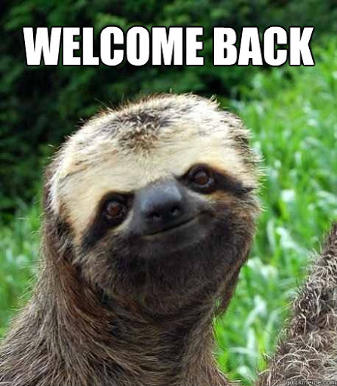
Welkom!
Periode 2 – lesweek 3

Slide 2

Voor vandaag:
10:00 uur – 12:15 uur → werken aan hoofdstuk 1 Document Verantwoording Samenwerken + Leerdoelen (in de ibs-groepjes)
12:45 uur – 14:45 uur → werken aan hoofdstuk 1 en 2 van Qredits (in de ibs-groepjes)
Wij bellen jullie als groepje in ☺

Slide 3

Document Verantwoording Samenwerken + Leerdoelen – Hoofdstuk 1
4 kopjes om in te vullen
Leerdoelen voor samenwerking - (individueel)
Actieplan - (individueel)
Taken in het team - (overleg met je groep – wie gaat wat doen?)
Rol in het team - (overleg met je groep – maak de BELBIN-test online)
Aansluiten maak je met je groepje een samenwerkingsovereenkomst
Beide documenten inleveren onder het kopje ‘bestanden’ in je eigen Teams-kanaal

